Slide 1
1. přednáška
Biochemie a medicína

Slide 2
Biochemie
věda zabývající se chemickými základy života
základní stavební jednotkou organismů je buňka
propojení biochemie s:
molekulární biologií, buněčnou biologií, fyziologií rostlin a živočichů
imunologií, farmakologií a toxikologií
dělení:
  dynamická biochemie
    cílem je popsat pochody probíhající v živých organismech
  statická biochemie
    popisuje sloučeniny, které tvoří živé organismy

Slide 3
medicínská biochemie
popisuje:
  chemické složení těla (zdravého)
  syntetické a štěpné reakce v buňkách i extracelulárním prostoru (= dynamická biochemie)
  regulaci reakcí
  reakce v průběhu přenosu genetické informace
pochopení významu a funkce biologicky aktivních látek, umožňuje účinně léčit, navrhovat nová léčiva, lépe určit diagnózu
rozvoj medicíny jde ruku v ruce s rozvojem biochemie

Slide 4
Zdraví
dle WHO je definice zdraví:
„stav úplného fyzického, mentálního a sociálního zdraví“ ne pouze stav bez choroby či tělesné vady
z biochemického pohledu je zdraví:
stav, kdy veškeré intra- a extracelulární děje probíhají v organismu takovými rychlostmi, aby bylo za fyziologického stavu dosaženo maximální životaschopnosti
biochemie se zabývá látkami, které „ zdraví“ optimalizují
  vitamíny, aminokyseliny, sacharidy, mastné kyseliny, minerální látky a voda

Slide 5
všechny choroby mají biochemickou podstatu nebo se dají biochemicky odhalit
  projevuje se abnormální chování molekul, chemických reakcí nebo procesů
hlavní příčiny chorob
  1.) fyzikální činitelé
    mechanické trauma, extrémní teploty, radiace, elektrické šoky
  2.) chemičtí činitelé a léky
    toxické sloučeniny, alkohol, drogy, léky
  3.) biologičtí činitelé
    viry, houby, paraziti

Slide 6
  4.) nedostatek kyslíku
    ztráta krve, vyčerpání kyslíkové kapacity krve, otrava oxidativních enzymů
  5.) genetický činitelé
    vrozené vady
  6.) imunologické reakce
    anafylaxe (přecitlivělost na bílkovinnou část potravy), autoimunitní choroby
  7.) nutriční nevyváženost
    nedostatek či přebytek výživy, nevhodné složení výživy
  8.) endokrinní nevyváženost
    hormonální nedostatek či přebytek = špatná fce žláz s vnitřní sekrecí

Slide 7
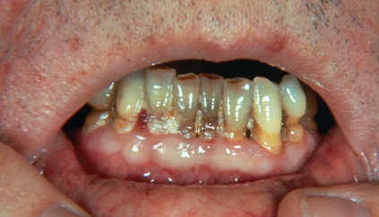
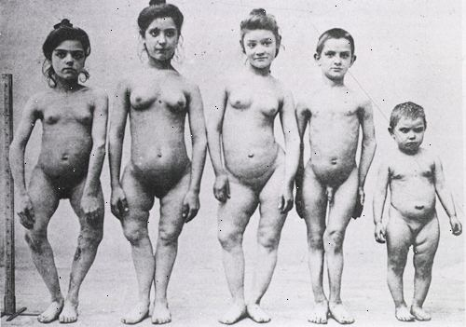
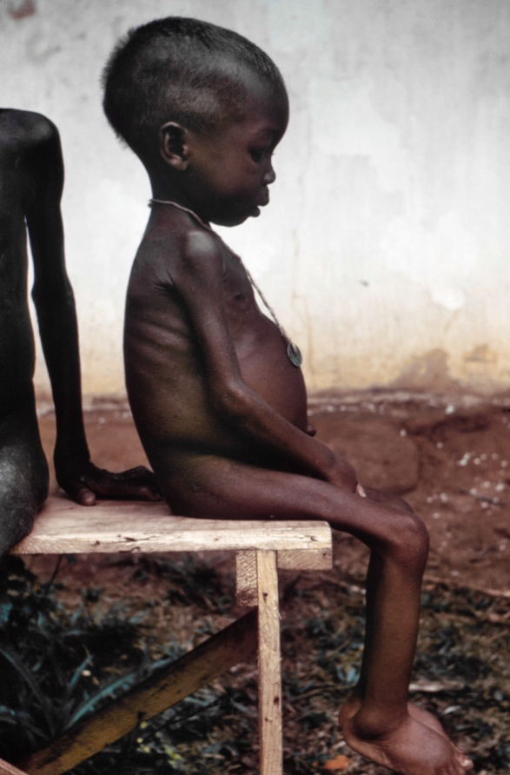
Příklady chorob, které pomohla biochemie objasnit
skorbut (kurděje) nedostatek vitamínu C
křivice nedostatek vitamínu D
  vitaminy se v těle mění na komplexní sloučeny, které plní funkci koenzymů
  enzymy jsou biokatalyzátory- usnadňují průběh reakcí probíhajících v organismu
kwashiorkor – nedostatek esenciální aminokyseliny
fenylketonurie – chybí enzym, který přeměňuje aminokyselinu fenylalanin na tyrosin

Slide 8
Využití biochemie v medicíně
objasnění příčiny chorob
navržení účinné léčby
příprava testů pro včasnou diagnózu
monitorovací postupy (o vývoji léčby)
odhadnutí reakce na terapii

Slide 9
Chemické složení živých soustav
všechny živé organismy se skládají z prvků – tvoří molekuly – makromolekuly
z prvků, molekul a makromolekul – základní stavební a funkční jednotka = buňka (Jan Evangelista Purkyně)
buňky spojené do tkání – orgánů – orgánových systémů

Slide 10
biogenní prvky
  prvky, které se vyskytují v živých organismech a jsou pro jejich fungování nezbytné
dělení:
1.) makro prvky
  99%
  C, N, O, P, Ca
2.) mikro prvky
  S, K, Na, Mg, Cl
3.) stopové prvky
  např. součástí enzymů
  Co, Zn, Mn, I

Slide 11
biogenní prvky se vyskytují výhradně ve sloučeninách = biomolekuly
dělení:
anorganické
  voda (60%-95%), minerální látky (Ca²⁺ ,Mg²⁺,K⁺, Na⁺)
organické
  sacharidy, bílkoviny, nukleové kyseliny, lipidy….
biopolymer = molekula složená z velkého počtu atomů
  polysacharidy(1,5%), nukleové kyseliny, bílkoviny(17%), složené lipidy (13,8%)

Slide 12
Děje probíhající v živých soustavách
metabolismus
  soubor reakcí probíhajících v živých organismech
  zahrnují přeměnu látek a energie
dělení:
katabolické děje
  rozkladné děje
  uvolnění energie vázané ve větších molekulách (exergonický děj)
  vznikají látky jednodušší
anabolické děje
  skladné děje
  spotřeba energie na vytváření složitějších látek (endergonický děj)

Slide 13
energie je v organismu přenášena pomocí makroergních sloučenin
tyto sloučeniny obsahují vazby, při jejichž rozrušení se uvolní velké množství energie
při vzniku této sloučeniny se spotřebuje velké množství energie (na vznik vazby)
příkladem je molekula ATP (adenosintrifosfát)
  vzniká z ADP (adenosindifosfátu) navázáním zbytku kyseliny trihydrogenfosforečné

Slide 14
Voda v biochemii
reakce v organismu probíhají přednostně ve vodném prostředí
voda upravuje vlastnosti molekul tím, že je rozpouští a vytváří s nimi vodíkové můstky (větší stabilizace molekul)
homeostasa
pojem zavedený pro označení stálosti vnitřního prostředí
je nezbytná pro zachování zdraví
zahrnuje distribuci vody v organismu, stálost pH a koncentraci elektrolytů
  2/3 celkové vody je intracelulární
  1/3 extracelulární – krev, krevní plazma

Slide 15
regulace vody je řízena:
  hypotalamus- pocit žízně
  antidiuretický hormon- vylučování a zadržování vody ledvinami
pH se pohybuje v rozmezí 7,35 - 7,45
rovnováhu pH udržuje hydrogenkarbonátový pufr (HCO₃⁻)
porušení acidobazické rovnováhy je laboratorně zjišťováno:
  měřením pH arteriální krve
  měřením obsahu CO₂ venózní krve
příčiny porušení rovnováhy jsou například:
  acidóza: diabetická ketoacidóza
  alkalóza: při častých zvraceních

